Slide 1
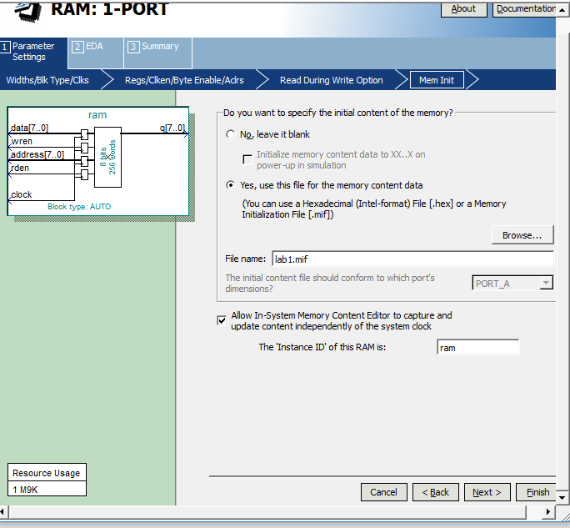
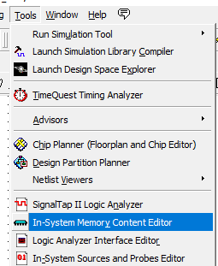
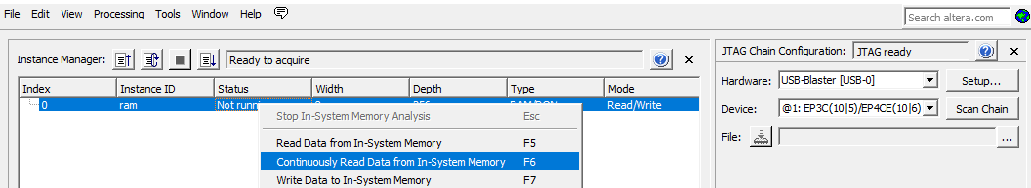
注意事项
RAM的初始化文件(mif)是不可改变的，即无法通过查看mif文件得到RAM数据值有没有改变。
RAM值查看方法

